Slide 1
4. Projektstatusmeeting
Jana Eschwaltrup, Marcel Ochsendorf 30.11.2017

Slide 2
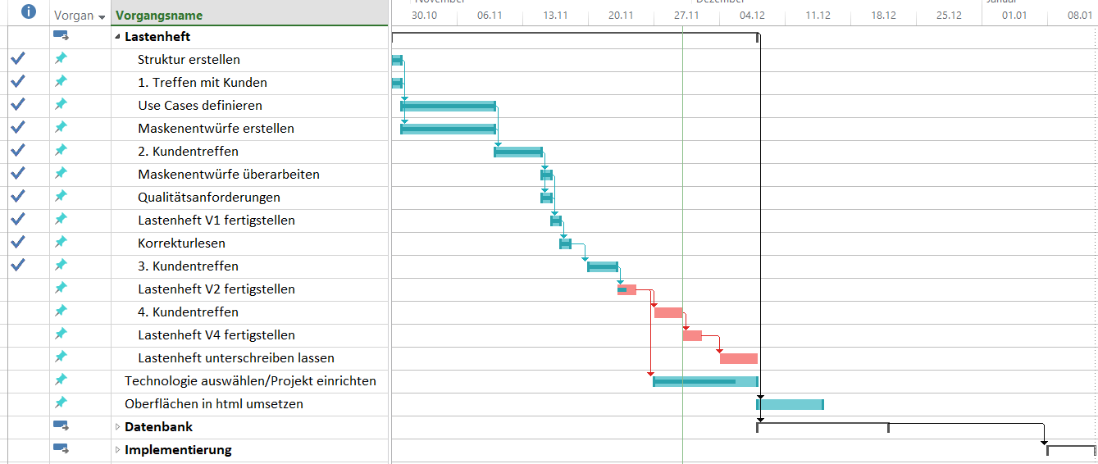
GANTT

Slide 3
Projektstatus 30.11.2017
Letzte Woche
Projektmanager: Aktivitätsdiagramme erstellt
Technologiemanager: Überarbeitung Use Cases
Qualitätsmanager: Korrekturlesen, Design Fixen, Verzeichnisse
Vertriebsmanager: Überarbeitung Use Cases
Nächste Woche
Technologiemanager: ggf. Überarbeitung Lastenheft
Projektmanager: ggf. Überarbeitung Lastenheft
Qualitätsmanager: ggf. Überarbeitung Lastenheft
Vertriebsmanager: Unterschrift für Lastenheft einholen

Slide 4
Aktueller Stand

Slide 5
Projektstatus 16.11.2017
Team | Projektmitglied | Aufwand aktuell | Aufwand kummuliert
Projektmanager |  | 7 | 85
 | Marcel Ochsendorf | 1 | 35
 | Jana Eschwaltrup | 6 | 50
Vertriebsmanager |  | 13 | 75
 | Calvin Flatt | 6 | 37
 | Marin Jukic | 7 | 38
Technologiemanager |  | 6 | 62
 | Tobias Arndt | 7 | 37
 | Nils Kochendörfer | 1 | 27
Qualitätsmanager | Jonas Kau | 8 | 40

Slide 6
Qualitätsmanagement: Stand Lastenheft
Fertig:
Klarheit über Anforderungen
Mockups
Use Case Diagramme
Aktivitätsdiagramme (mehrere Use Cases pro Diagramm)
TODOs:
Struktur überarbeiten (Dialoge und Use Cases trennen)
Aktivitätsdiagramme zu jedem Use Case
Sätze überarbeiten (MUSS, SOLLTE, WIRD, KANN)

